Slide 1

Соответствия и отношения

Slide 2
Понятие соответствия
Теория отношений реализует в математических терминах на абстрактных множествах реальные связи между реальными множествами.

Slide 3
Понятие соответствия
Пример.
“Orion” продает мебель,
“День” – светильники,
“Sit” – мебель и светильники,
“House” – светильники и материалы для ремонта.
Фирмы = {“Orion”, “День”, “Sit”, “House”} – множество фирм.
Продукция = {мебель, светильники, материалы для ремонта} – множество видов продукции.

Slide 4


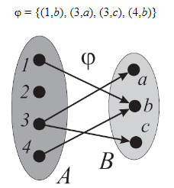

Slide 5
Декартово произведение множеств
Пример.
А={a₁, a₂, a₃},
B={b₁, b₂} ,
С={c₁,c₂}.
A×B={(a₁, b₁), (a₁, b₂), (a₂, b₁), (a₂, b₂), (a₃, b₁),(a₃, b₂)} .
B×A={(b₁, a₁), (b₁, a₂), (b₁, a₃), (b₂, a₁),(b₂, a₂), (b₂, a₃)} .
A×B×C={(a₁, b₁, c₁), (a₁, b₁, c₂), (a₁, b₂, c₁),(a₁,b₂, c₂),
(a₂, b₁, c₁),(a₂,b₁, c₂),(a₂, b₂, c₁),(a₂, b₂, c₂),
(a₃, b₁, c₁),(a₃, b₁, c₂),(a₃, b₂, c₁),(a₃, b₂, c₂)} .

Slide 6
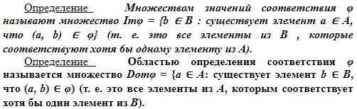


Slide 7
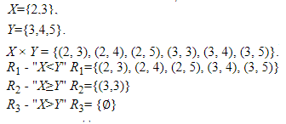

Slide 8

Способы задания
1. В виде списка, элементами которого являются пары, определяемые этим соответствием.
Пример.
A={2,3,5,7};
B={24,25,26};
A×B={(2,24),(2,25),(2,26),(3,24),(3,25),(3,26),(5,24),(5,25),
(5,26),(7,24),(7,25),(7,26)}
R⊆A×B
R—“быть делителем”,
R=
{(2,24),(2,26),(3,24),(5,25)}

Slide 9
Способы задания
2. С помощью матрицы.
R⊆X×Y
|X|=n, |Y|=m.
n – количество строк,
m – количество столбцов.
Ячейка (i,j) матрицы соответствует паре (x_{i},y_{j}) элементов, где x_{i}∈X, a y_{j}∈Y.
В ячейку (i,j) помещается 1, если (x_{i},y_{j})∈R.
В ячейку (i,j) помещается 0, если (x_{i},y_{j})∉R.

Slide 10
Способы задания
Пример.
A={2,3,5,7};
B={24,25,26};
R— “быть делителем”
R={(2,24),(2,26),(3,24),(5,25)}
B
 | 24 | 25 | 26
2 | 1 |  | 1
3 | 1
5 |  | 1
7
A

Slide 11
Способы задания
3. Графически.
Если пара (x_{i},y_{j}) принадлежит отношению R, соединяем изображенные точки x_{i}, y_{j} линией, направленной от первого элемента пары ко второму.
Направленные линии, соединяющие пары точек, называются дугами, а точки, обозначающие элементы множеств – вершинами графа.

Slide 12
Способы задания
Пример.
A={2,3, 5, 7}; B={24,25,26}.
R— “быть делителем”;
R={(2,24),(2,26),(3,24),(5,25)}.
Граф G отношения R
2
3
5
7
24
25
26

Slide 13

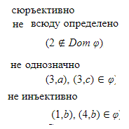

Slide 14
Функциональные отношения
Пример.
A – множество кроликов;
B – множество клеток
R – отношение размещения кроликов по клеткам – “Кролик - Клетка”. R – функциональное отношение (каждому кролику может соответствовать только одна клетка).

Slide 15

Функциональные отношения
Продолжение примера.
Обозначим кроликов буквами, а клетки – номерами.
A={a,b},
B={1,2,3}.
R₁={(a,1),(b,3)}
R₂={(a,1),(b,1)}.
R₁
R₂
1
1
1
1
a
a
a
a
b
2
2
2
2
b
b
3
3
3
3
b
Примеры функциональных отношений “Кролик – Клетка”

Slide 16
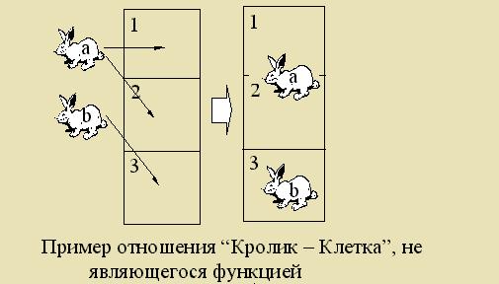
Функциональные отношения
Продолжение примера.
Пример нефункционального отношения :
R₃={(a,1),(a,2),(b,3)}.
R₃

Slide 17
Типы отображений.
Сюръективное отображение
Пример.
x₁
y₁
x₂
y₂
Пример сюръективного
отображения
x₃
y₃
x₄
Сюръективное отображение
“Кролик - Клетка”;
⏐X⏐=6,⏐Y⏐=4

Slide 18
Типы отображений.
Инъективное отображение
Пример.
x₁
y₁
x₂
y₂
Пример инъективного
отображения
x₃
y₃
y₄
Инъективное отображение
“Кролик - Клетка”;
⏐X⏐=6,⏐Y⏐=8

Slide 19
Типы отображений. Биективное отображение
Пример.
x₁
y₁
Пример биективного отображения
x₂
y₂
x₃
y₃
Биективное отображение f: X→Y осуществляет взаимно однозначное отображение между множествами X и Y, поэтому X~Y, ⏐X⏐=⏐Y⏐
Биективное отображение
“Кролик - Клетка”;
⏐X⏐=6,⏐Y⏐=6

Slide 20
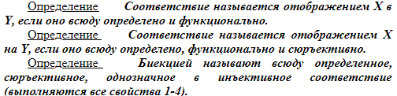
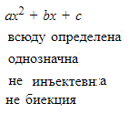


Slide 21
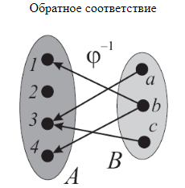

Slide 22


Slide 23

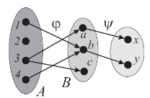

Slide 24
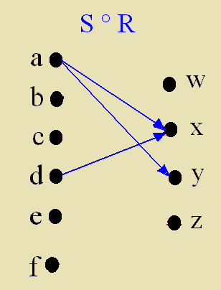
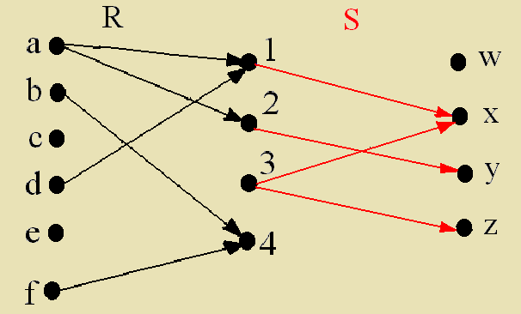
Композиция соответствий
Пример.
X={a,b,c,d,e,f}, Y={1,2,3,4} , Z={w,x,y,z}.
R⊆X×Y R={(a,1),(a,2),(b,4),(d,1),(f,4)},
S⊆Y×Z S={(1,x),(2,y),(3,x),(3,z)}.
X
Z
X
Y
Z
Y
X
Z
Граф отношения R и отношения
S ={(1,x),(2,y),(3,x),(3,z)}
Граф отношения R и отношения
S ={(1,x),(2,y),(3,x),(3,z)}
Граф отношения S ° R
Граф отношения S ° R
S ° R =
{(a,x),(a,y),(d,x)}

Slide 25
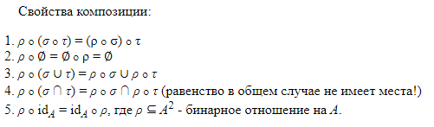

Slide 26

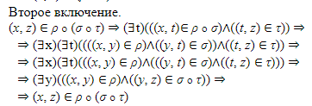

Slide 27


Slide 28
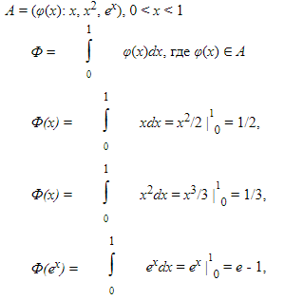


Slide 29
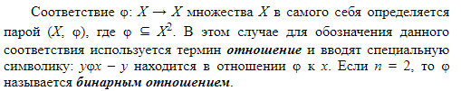

Slide 30
Операции над отношениями
Так как отношение – это множество, то над отношениями выполняются все теоретико–множественные операции.
Пример.
A={a,b,c}, B={1,2,3}
R₁={(a,1),(a,3),(b,2),(c,3)}, R₂={(a,2),(a,3)}
R₁∩R₂=
{(a,3)}
R₁∪R₂=
{(a,1),(a,2),(a,3),(b,2),(c,3)}
R₁\R₂=
{(a,1),(b,2),(c,3)}
‾R₁=
{(a,2),(b,1),(b,3),(c,1),(c,2)}

Slide 31
Свойства бинарных отношений. Рефлексивность
1. Рефлексивность.
Отношение R на множестве X называется рефлексивным, если для любого x∈X имеет место xRx, то есть, каждый элемент x∈X находится в отношении R к самому себе.
Все диагональные элементы матрицы равны 1; при задании отношения графом каждый элемент имеет петлю – дугу (x, x).
Пример.
R₁ — “≤” на множестве вещественных чисел,
R₂ — “иметь общий делитель” на множестве целых чисел.

Slide 32
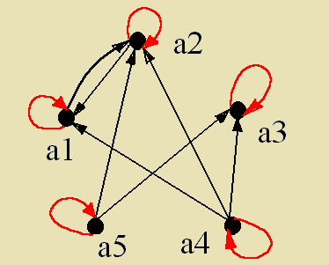
Свойства бинарных отношений. Рефлексивность
a₁
a₂
a₃
a₄
a₅
a₁
1
1
a₂
1
1
a₃
1
a₄
1
1
1
1
a₅
1
1
1

Slide 33
Свойства бинарных отношений. Антирефлексивность
2. Антирефлексивность.
Отношение R на множестве X называется антирефлексивным, если из x₁Rx₂ следует, что x₁≠x₂.
Все диагональные элементы являются нулевыми; при задании отношения графом ни один элемент не имеет петли – нет дуг вида (x,x).
Пример.
R₁ — “<” на множестве вещественных чисел,
R₂ — “быть сыном” на множестве людей.

Slide 34
Свойства бинарных отношений. Симметричность
3. Симметричность.
Отношение R на множестве X называется симметричным, если для пары (x₁,x₂)∈X² из x₁Rx₂ следует x₂Rx₁ (иначе говоря, для любой пары R выполняется либо в обе стороны, либо не выполняется вообще).
Матрица симметричного отношения является симметричной относительно главной диагонали, а в задающем графе для каждой дуги из x_{i} в x_{k} существует противоположно направленная дуга из x_{k} в x_{i}.

Slide 35
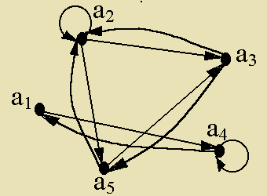
Граф и матрица симметричного отношения. Симметричность
a₁
a₂
a₃
a₄
a₅
a₁
1
a₂
1
1
1
a₃
1
1
a₄
1
a₅
1
1
Пример.
R₁ — “=” на множестве вещественных чисел,
R₂ — “быть родственником” на множестве людей.

Slide 36
Свойства бинарных отношений. Асимметричность
4. Асимметричность.
Отношение R называется асимметричным, если для пары (x₁,x₂) ∈X² из x₁Rx₂ следует, что не выполняется x₂Rx₁ (иначе говоря, для любой пары R выполняется либо в одну сторону, либо не выполняется вообще).
Пример.
R₁ — “>” на множестве вещественных чисел,
R₂ — “быть сыном” на множестве людей.

Slide 37
Свойства бинарных отношений. Антисимметричность
5. Антисимметричность.
Отношение R называется антисимметричным, если из x₁Rx₂ и x₂Rx₁ следует, что x₁=x₂.
Пример.
R₁ — “≤” на вещественной оси .
R₂ — “быть делителем”– на множестве действительных чисел.

Slide 38
Свойства бинарных отношений. Транзитивность
6. Транзитивность.
Отношение R называется транзитивным, если для любых x₁,x₂,x₃ из x₁Rx₂ и x₂Rx₃ следует x₁Rx₃.
В графе, задающем транзитивное отношение R, для всякой пары дуг таких, что конец первой совпадает с началом второй, существует третья дуга, имеющая общее начало с первой и общий конец со второй.
Пример.
R — “≤” и “<” на множестве действительных чисел – транзитивны.

Slide 39
Свойства бинарных отношений. Антитранзитивность
7. Антитранзитивность.
Отношение R называется антитранзитивным, если для любых x₁,x₂,x₃ из x₁Rx₂ и x₂Rx₃ следует, что x₁Rx₃ не выполняется.
Пример.
R₁ — “пересекаться с” на множестве отрезков,
R₂ — “быть отцом” на множестве людей.

Slide 40


Slide 41
Типы отношений

Slide 42
Отношение эквивалентности
Бинарное отношение называется отношением эквивалентности (обозначается ~), если оно
1) рефлексивно;
2) симметрично;
3) транзитивно.
Пример.
R₁ — “=” на любом множестве.
R₂ — “учиться в одной группе” на множестве студентов университета.

Slide 43
Отношение порядка
Бинарное отношение называется отношением частичного порядка (обозначается ≤), если оно
1) рефлексивно;
2) антисимметрично;
3) транзитивно.
Если на множестве задано отношение частичного порядка, то это множество называется частично упорядоченным.
Пример.
R₁ — “являться нестрогим включением”, заданное на системе множестве.

Slide 44
Отношение порядка
Отношение частичного порядка также называется отношением нестрогого порядка.
В отличии от него отношение строгого порядка (обозначается <):
1) антирефлексивно (если a<b, то a≠b)
2) асимметрично (если a<b то не верно b<a)
3) транзитивно (если a<b и b<c, то a<c).
Пример.
R₁ — “>” на любом множестве.

Slide 45

Отношение толерантности
Отношение называется отношением толерантности, если оно:
1) рефлексивно;
2) симметрично;

Slide 46
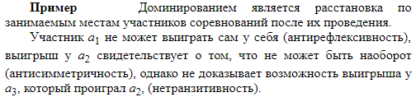
Отношение доминирования
Отношение называется отношением доминирования , если оно:
1) антирефлексивно;
2) асимметрично.

Slide 47
Применение свойств бинарных отношений
A={1,2,3,4};
R₁ ⊆A²;
R₂ ⊆A².
R₁={(1,1),(1,2),(1,4),(2,1),
(2,2),(3,3 ),(4,1), (4,2),(4,4)};
R₂={(2,1),(3,1),(3,2),(4,1),
(4,2),(4,3)}.
 | R₁ | R₂
Рефлексивность
Антирефлексивность
Симметричность
Асимметричность
Антисимметричность
Транзитивность
Антитранзитивность
Эквивалентности
Толерантности
Частичного порядка
Строгого порядка
+
-
-
+
-
-
-
+
-
+
-
+
-
-
-
-
-
-
-
-
-
+

Slide 48
Композиция соответствий
X
Y
Z
X
Z
 | 1 | 2 | 3 | 4
a | 1 | 1
b |  |  |  | 1
c
d | 1
e
f |  |  |  | 1
 | w | x | y | z
a |  | 1 | 1
b
c
d |  | 1
e
f
 | w | x | y | z
1 |  | 1
2 |  |  | 1
3 |  | 1 |  | 1
4

Slide 49
Композиция соответствий
 | 1 | 2 | 3 | 4
a | 1 | 1
b |  |  |  | 1
c
d | 1
e
f |  |  |  | 1
 | w | x | y | z
1 |  | 1
2 |  |  | 1
3 |  | 1 |  | 1
4
 | w | x | y | z
a |  | 1 | 1
b
c
d |  | 1
e
f

Slide 50
Композиция соответствий
 | 1 | 2 | 3 | 4
a | 1 | 1
b |  |  |  | 1
c
d | 1
e
f |  |  |  | 1
 | w | x | y | z
1 |  | 1
2 |  |  | 1
3 |  | 1 |  | 1
4
 | w | x | y | z
a |  | 1 | 1
b
c
d |  | 1
e
f

Slide 51
Транзитивность
 | 1 | 1
 |  | 1
2
1
 | 1 | 1
 |  | 1
 | 1 | 1
 |  | 1
 |  | 1
3
x
=

Slide 52
Антитранзитивность
 | 1 |  | 1
 |  | 1
 |  | 1
2
1
4
3
 | 1 |  | 1
 |  | 1
 |  | 1
 | 1 |  | 1
 |  | 1
 |  | 1
 |  | 1
x
=

